Slide 1
프로젝트개요 v1.0
‘ 아이예찬 ‘
작성자 : 김성준
https://github.com/kim-seong-jun/iyechan.git

Slide 2
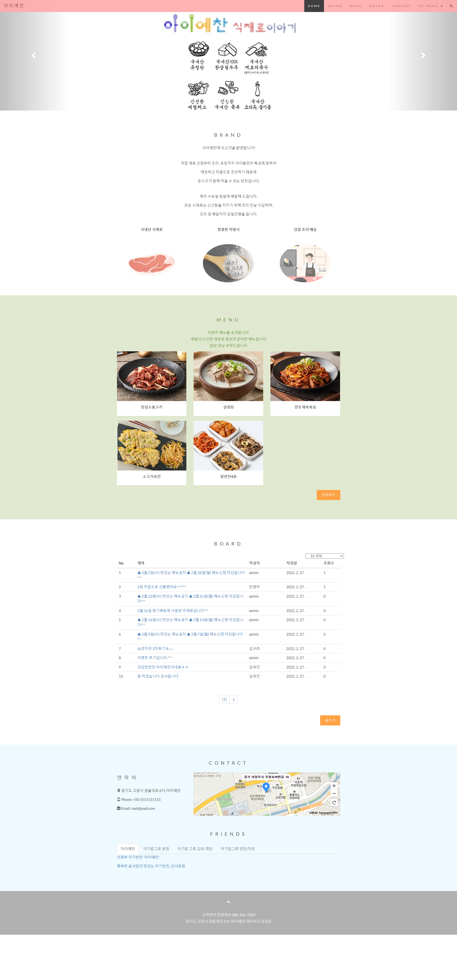
Main
메인 페이지에서 주요내용을 한페이지에서 스크롤로 볼 수 있도록 함.
브랜드 소개, 메뉴 소개, 의견게시판, 연락처, 4개의 영역으로 구성

Slide 3
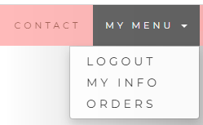
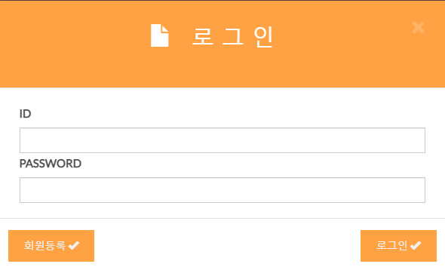
Main - Navigation Bar
홈 화면으로 이동
메인 페이지내의
해당 영역으로 이동
로그인 화면으로 이동
메인 페이지내의 해당영역으로 페이지위치를 이동시키거나, 다른 화면으로 이동

Slide 4
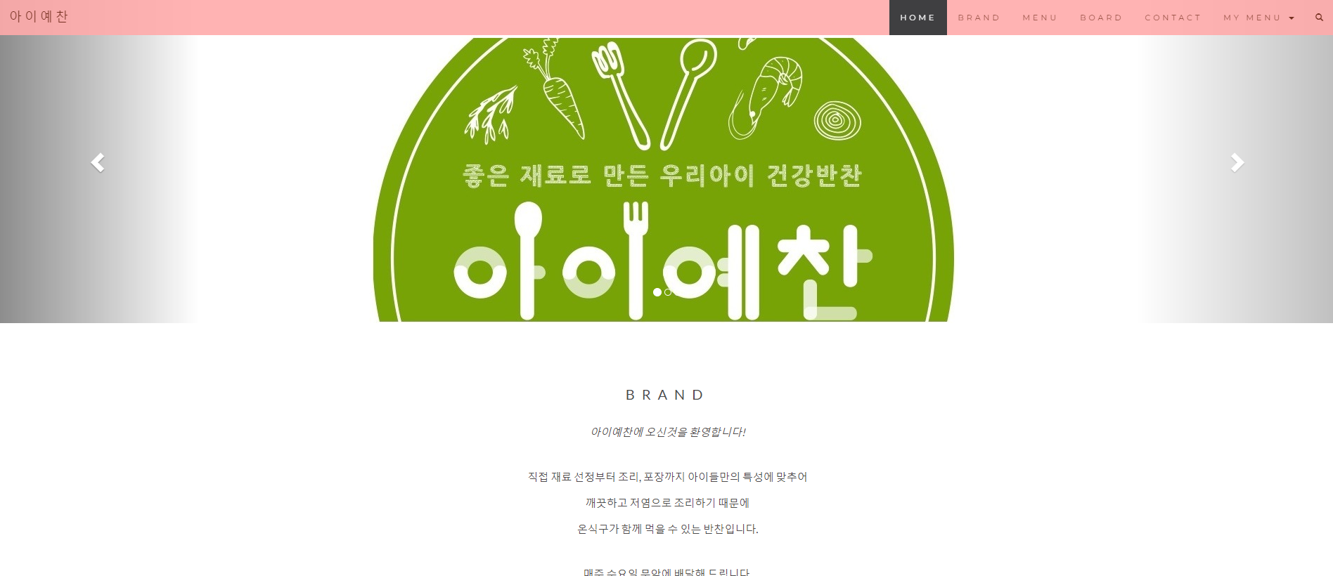
Main - Active image
아이예찬에 친근한 이미지를 줄 수 있는 직관적인 이미지들로 슬라이드 효과를 줌

Slide 5
Main - 소개
방문한 고객들에게 업체를 소개하는 글

Slide 6
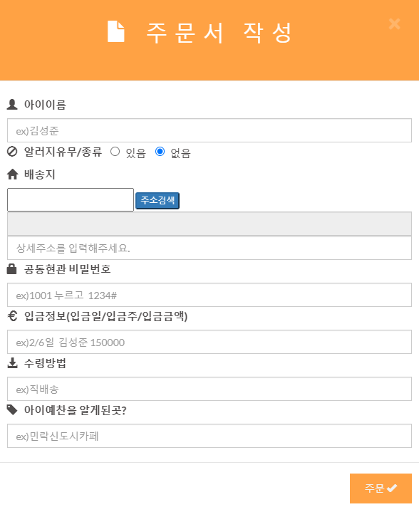
Main - 메뉴
이번주 메뉴에 대한 이미지와 설명을 볼수 있도록 하고, 원하는 고객에게 주문할 수 있도록 함

Slide 7
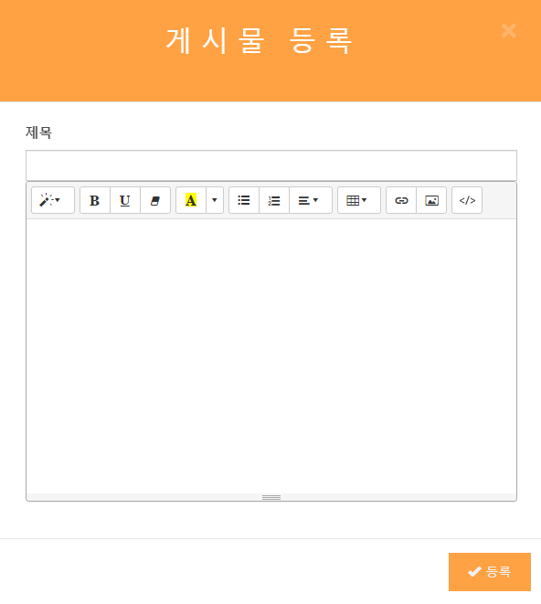
Main - 의견게시판
문의사항을 작성하고, 답변이나 공지사항을 확인할 수 있는 게시판

Slide 8
Main - 연락처
아이예찬에 연락할 수 있는 수단과 위치정보를 표시함

Slide 9
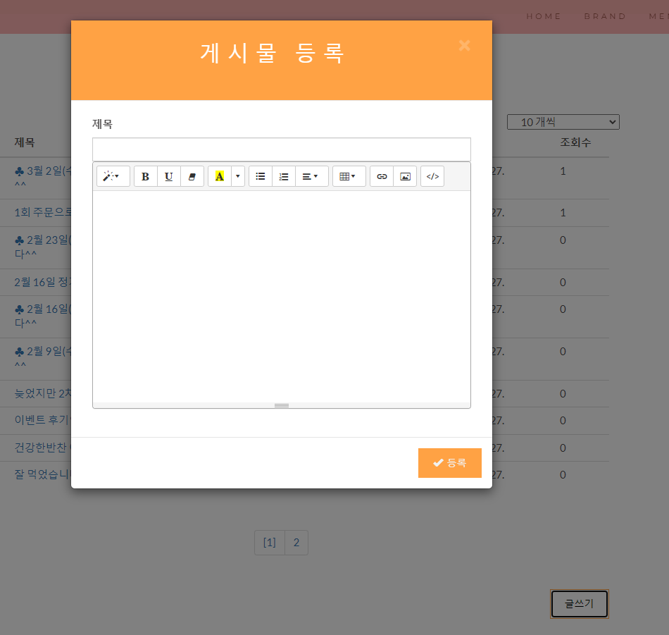
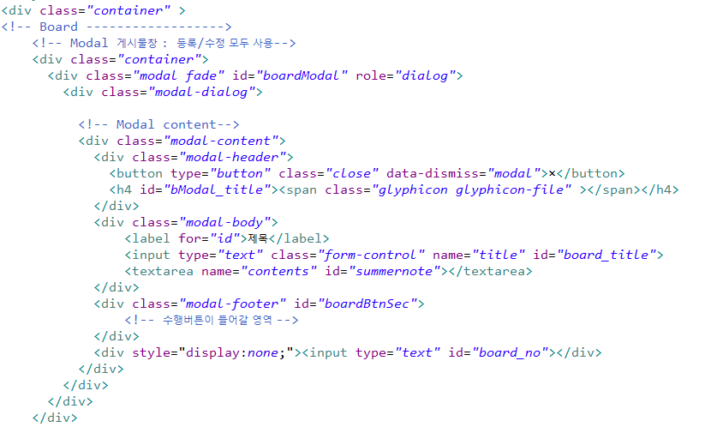
Modal 창
main.jsp
modal.jsp

Slide 10
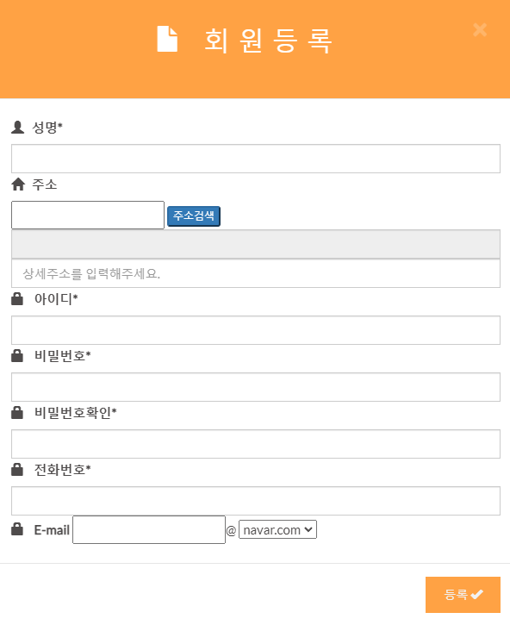
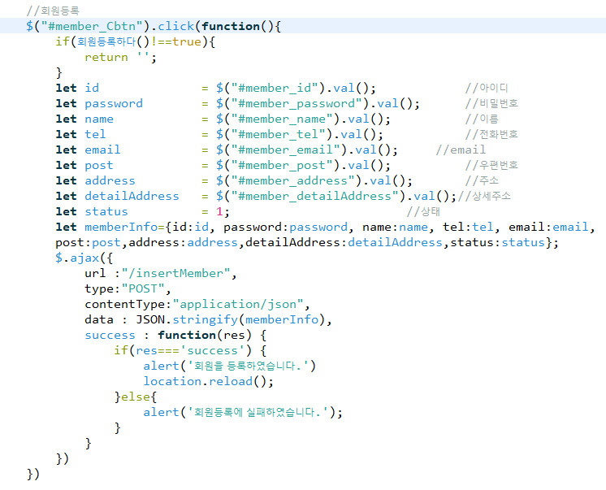
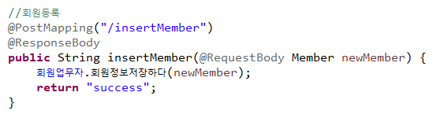
Ajax 데이터 전송
Main.js
controller

